Slide 1





Кино и книга
Дело,
которому
ты служишь

Slide 2
Кто двигается вперед в науках, но отстает от нравственности, тот более идет назад, чем вперед.
Аристотель
Профессия врача – одна из важнейших на земле. Миссия врача – лечить больных, спасать человеческие жизни – благородна и очень ответственна. Она требует высочайшего владения профессиональными навыками, обязывает к постоянному обогащению имеющихся знаний и умений.
Невозможно представить хорошего врача, который не использовал бы свои знания во благо человека. А это значит, что становление врача неразрывно связано с формированием личности доктора, человека компетентного и ответственного, милосердного и сострадающего, опирающегося на подлинные духовно-нравственные ценности.

Slide 3
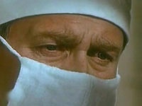
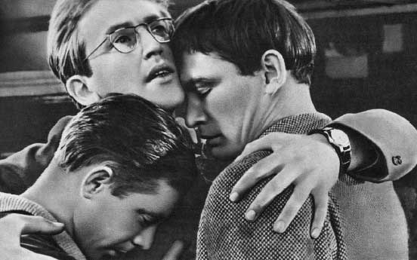
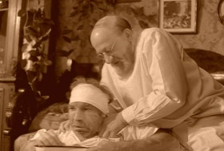
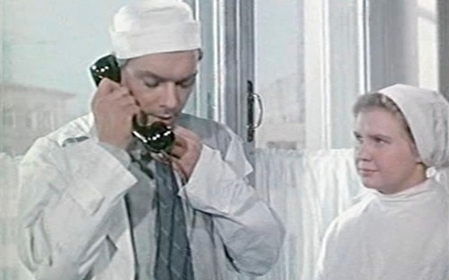

Золотой фонд российского кино
Предлагаем вспомнить лишь несколько кинофильмов, созданных российскими кинематографистами, где главными героями являются врачи и их нелегкая работа. Эти фильмы были сняты на основе выдающихся художественных произведений. Они настолько талантливо выполнены, что стали самостоятельным явлением в искусстве. Не замыкаясь в узкой профессиональной сфере, эти кинофильмы определяют ряд волнующих всех проблем: нравственных, общественных, семейных, которые группируются вокруг всегда интересной темы: человек и его профессия.

Slide 4

Фильм «Дорогой мой человек» (режиссер Иосиф Хейфиц) вышел на экраны в далеком 1958 году.
Этот фильм и об отношениях между людьми, и о любви, и немного о войне, и, самое главное – о личности. Кино сделано так профессионально и душевно, затрагивает такие глубокие темы, что его стоит смотреть даже спустя десятилетия.
«У каждого хирурга на протяжении его жизни бывают случаи, когда зрение, ум, руки достигают величайшей гармонии, когда деятельность мысли превращается в ряд блестящих озарений, когда мелочи окружающего совершенно исчезают и остается лишь одно – поединок знания и одаренности с тупым идиотизмом стоящей здесь же рядом смерти».
Герман Ю.П. Дорогой мой человек: Роман / Ю.П. Герман. Собр. соч. В 6 т. – Л.: Худож. лит., 1977. – Т. 5. - С. 375.

Slide 5
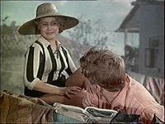

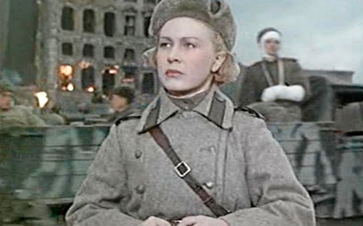
Фильм «Дорогой мой человек» снят по мотивам трилогии Юрия Германа: «Дело, которому ты служишь», «Дорогой мой человек», «Я отвечаю за всё».
Главный герой картины — молодой врач Владимир Устименко — настоящий пример чести и трудолюбия, преданный своему делу, своим пациентам. Сквозь всю жизнь он проносит одну единственную любовь – к немного взбалмошной девушке, мечтающей стать актрисой. Судьба разводит героев далеко друг от друга. Уже во время войны во фронтовом госпитале военный врач Устименко оперирует «трудную» пациентку не приходящую в сознание и делает все, чтобы ее спасти. А после операции узнает в ней Варю Степанову…

Slide 6
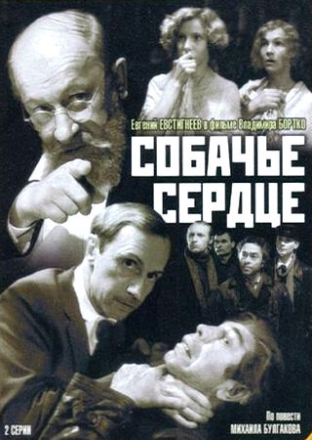
Собачье сердце (1988). Режиссёр Владимир Бортко.
Фильм «Собачье сердце снят по одноименной повести Михаила Булгакова
Умудренный опытом профессор Преображенский в исполнении Евгения Евстигнеева, вспыльчивый интеллигент Борменталь, которого сыграл Борис Плотников, ехидный и самодовольный Швондер — Роман Карцев, и конечно же Владимир Толоконников, исполнивший главную роль. Все они словно сошли со страниц книги.
Признанный шедевр по
знаменитой книге

Slide 7
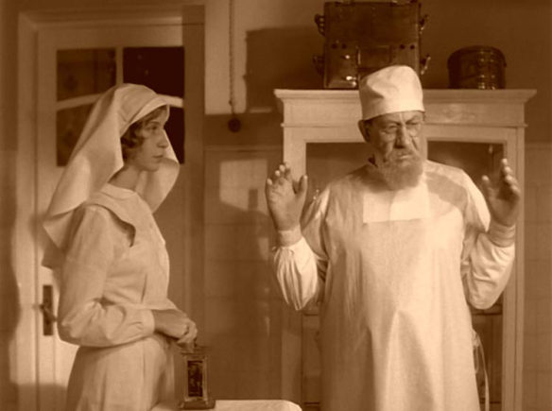
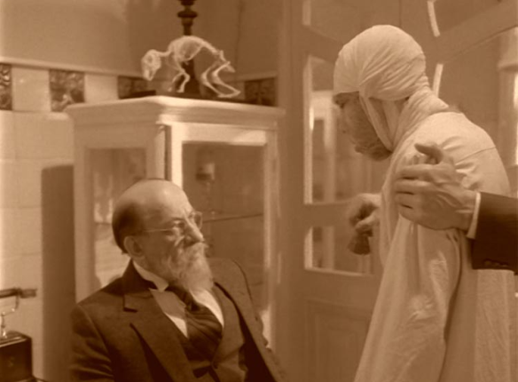
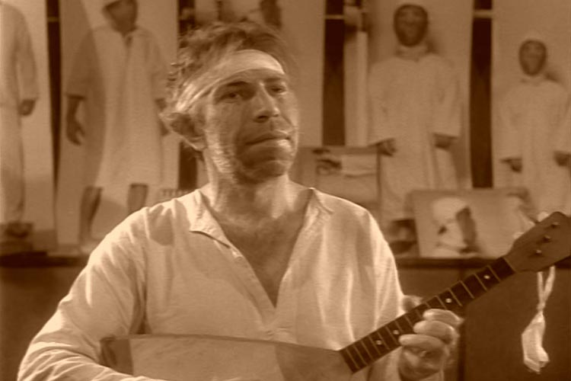
Москва. 1924 год. Кругом разруха и голод. В большой московской квартире живёт и работает знаменитый хирург, профессор Преображенский, экспериментирующий в области продления здоровья и долголетия. В результате одного из сложнейших опытов, подопытный пёс Шарик превращается в человека! Сенсационная новость приносит всемирно известному профессору очередную порцию признания. Однако радость его была недолгой. Полиграф Шариков, этакий гибрид доброго пса с дебоширом и алкоголиком, убитым в пивной собутыльниками, в человека до конца так и не превращается…
Незабываемые цитаты из повести «Собачье сердце»:
Преображенский: Успевает всюду тот, кто никуда не торопится.
Шариков: Я тяжко раненый при операции.
Шариков: Человеку без документов строго воспрещается существовать.

Slide 8
Фильм «Коллеги» - экранизация одноимённой повести Василия Аксёнова
Герои киноповести «Коллеги»— молодые врачи. Три совершенно не похожих и очень близких друг другу человека. Жизнь, с которой они столкнутся, окажется гораздо сложнее, чем представлялась, но они сумеют преодолеть трудности, сохранив достоинство и верность студенческой дружбе.
Яркая прорисовка характеров, звездный состав актеров, красивый финал фильма никого не оставят равнодушным.
Общественная деятельность Василия Аксёнова в 1960—1970-х годах, его близость к диссидентскому движению послужили причиной того, что по указке сверху повесть была изъята из фондов библиотек, а фильм был как бы «забыт».
Нескучное кино
в советском формате

Slide 9
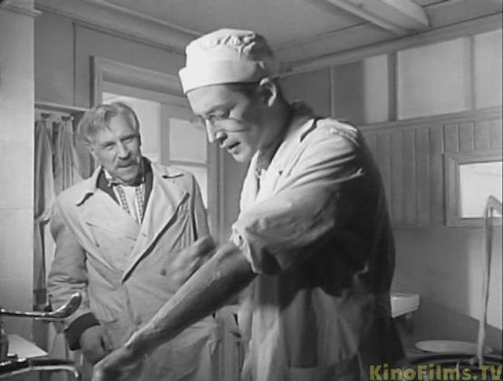
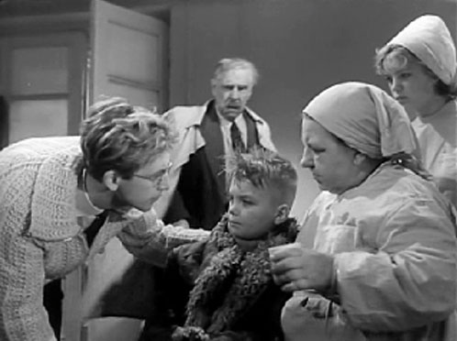
Три друга - Алексей Максимов, Владислав Карпов и Александр Зеленин - заканчивают Ленинградский медицинский институт. Ребята дружат с первого курса, хотя и спорят о будущем, о предназначении врача.
Максимов и Карпов начинают трудиться в карантинной службе порта. Алексей разоблачает махинации складских работников. Но оба друга мечтают наконец получить назначения на корабли.
Главный герой Александр Зеленин едет в деревенскую глушь, где два года не было врача. Саша организует работу больницы, много оперирует, однажды ему приходится на вертолете лететь на лесную заимку, где медведь задрал лесника. Вскоре жители села с большой благодарностью стали отзываться о молодом докторе.
Алексей и Владислав решают навестить друга. Радость встречи обрывается трагически: уголовник Федор Бугров из мести тяжело ранит Сашу ножом. Жизнь друга висит на волоске, но Максимову и Карпову удается провести успешную операцию.

Slide 10

Сестpа и бpат... Взаимной веpой
Мы были сильными вдвойне,
Мы шли к любви и милосеpдью
В немилосеpдной той войне…
П. Фоменко
4-х серийный фильм «На всю оставшуюся жизнь» повествует о фронтовом санитарном поезде. Военно-санитарные поезда во время Великой Отечественной войны перевезли с передовой в тыл миллионы раненых солдат. Врачи и санитары жили в вагонах под постоянный перестук колес, они делали сложнейшие операции и спасали жизни раненых. Тонкая режиссерская работа Петра Фоменко и хорошее воплощение актерами ярких и точных образов медиков и пациентов воссоздают все страшные ощущения кровавой войны, которая стараниями врачей и медсестер стала милосердной для солдат.
Один из самых проникновенных фильмов о войне

Slide 11
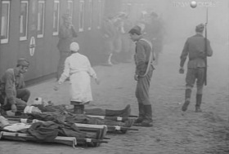
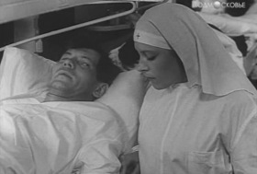
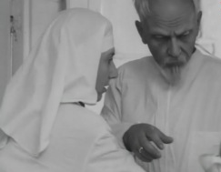
Литературной первоосновой фильма «На всю оставшуюся жизнь» стала повесть Веры Пановой «Спутники».
В этом фильме нет ни впечатляющих батальных сцен, ни жестоких боев лицом к лицу с врагом. А есть изматывающий, без сна и отдыха труд врачей, медсестер, санитарок, сотрудников этого госпиталя на колесах, которые каждый день становятся свидетелями чьего-то горя, страдания, сломанных и раздавленных войной судеб.
Писательница Вера Панова писала свою повесть, что называется, с натуры. В 1944 году она совершила за два месяца четыре рейса в военно-санитарном поезде к местам боев за ранеными. Под впечатлением от этих поездок Вера Панова и написала повесть «Спутники», в которой стремительный образ поезда, проносящегося через огромную страну, стал символом жизни, движущейся наперекор страданиям и смерти.

Slide 12





Наука не любит слова «вдохновенье», как, впрочем, не любит его и истинное искусство. Но никто не станет отрицать это особое, ни с чем не сравнимое состояние собранности и в то же время отрешенности, это счастливое напряжение знающего разума и высочайший подъем сил человека в минуты, когда он вершит дело своей жизни…
Герман Ю.П. Дорогой мой человек: Роман / Ю.П. Герман. Собр. соч. В 6 т. – Л.: Худож. лит., 1977. – Т. 5. - С. 375.

Slide 13

Смотрите фильмы и читайте книги. Наслаждайтесь замечательными произведениями литературы и кинематографа. Обдумывайте увиденное и прочитанное.
Ждем вас в отделе гуманитарной литературы
по адресу: ул. Балябина, 14, 1 этаж.
Презентацию подготовила Т.П. Трухина, заведующая отделом обслуживания гуманитарной литературой.

